Slide 1

АДМИНИСТРАЦИЯ ЕЛИЗАВЕТОВСКОГО СЕЛЬСКОГО ПОСЕЛЕНИЯ
Проект бюджета
Елизаветовского сельского поселения Азовского района
на 2025 год и на период
2026 и 2027 годов

Slide 2
Администрация Елизаветовского
сельского поселения
Основные направления бюджетной и налоговой политики Елизаветовского сельского поселения на 2025-2027 годы
Прогноз
социально-
экономического
развития
Елизаветовского сельского поселения на 2025-2027 годы
Основа формирования
проекта бюджета Елизаветовского сельского поселения
Азовского района на 2025 год и плановый период 2026 и 2027 годов
Муниципальные программы Елизаветовского сельского поселения

Slide 3
Администрация Елизаветовского сельского поселения
БЮДЖЕТ НА 2025 ГОД И ПЛАНОВЫЙ ПЕРИОД 2026 И 2027 ГОДОВ
НАПРАВЛЕН НА РЕШЕНИЕ СЛЕДУЮЩИХ КЛЮЧЕВЫХ ЗАДАЧ:
Обеспечение устойчивости и сбалансированности бюджетной системы в целях
гарантированного исполнения действующих и принимаемых расходных обязательств
Повышение эффективности бюджетной политики, в том числе за счет роста
эффективности бюджетных расходов,
Соответствие финансовых возможностей Елизаветовского сельского поселения
ключевым направлениям развития
Повышение роли бюджетной политики для поддержки экономического роста
Повышение прозрачности и открытости бюджетного процесса

Slide 4

Основные параметры проекта решения
«О бюджете Елизаветовского сельского поселения Азовского района на 2025 год и плановый период 2026 и 2027 годов»
Адиинистрация Елизаветовского
сельского поселения
(тыс. рублей)
 | 2025 | 2026 | 2027
I. Доходы, всего | 13 747,0 | 12 682,4 | 12 462,3
из них:
Налоговые и неналоговые доходы | 6 187,5 | 6 338,5 | 6 555,9
Безвозмездные поступления | 7 559,5 | 6 343,9 | 5 906,4
II. Расходы, всего | 13 747,0 | 12 682,4 | 12 462,3
III. Дефицит (-), профицит (+) | 0,0 | 0,0 | 0,0
VI. Источники финансирования дефицита | 0,0 | 0,0 | 0,0

Slide 5
Администрация Елизаветовского
сельского поселения
Динамика доходов бюджета
Елизаветовского сельского поселения Азовского района
тыс. рублей
13 747,0
12 682,4
12 462,3

Slide 6

Администрация Елизаветовского
сельского поселения

Slide 7
Безвозмездные поступления в бюджет
Елизаветовского сельского поселения Азовского района
Администрация Елизаветовского
сельского поселения
(тыс. рублей)

Slide 8

Расходы бюджета Елизаветовского сельского поселения по разделам в 2025 – 2027 годах, тыс. рублей
Администрация Елизаветовского
сельского поселения
Наименование расходов Елизаветовского сельского поселения | 2025 | 2026 | 2027
1 | 4 | 7 | 9
Раздел «Общегосударственные вопросы» | 8 370,0 | 8 663,1 | 8 640,9
Раздел «Национальная оборона» | 400,8 | 437,5 | 0,0
Раздел «Национальная безопасность и правоохранительная деятельность» | 28,6 | 25,6 | 15,6
Раздел «Национальная экономика» | 7,0 | 0,0 | 0,0
Раздел «Жилищно-коммунальное хозяйство» | 1 462,4 | 1 319,3 | 1 401,9
Раздел «Образование» | 7,0 | 5,0 | 5,0
Раздел «Культура, кинематография» | 3 366,9 | 2 127,6 | 2 290,5
Раздел «Социальная политика» | 99,3 | 103,3 | 107,4
Раздел «Физическая культура и спорт» | 5,0 | 1,0 | 1,0
Итого | 13 474,0 | 12 682,4 | 12 462,3

Slide 9
Расходы бюджета Елизаветовского сельского поселения в рамках программ в 2025 – 2027 годах, тыс. рублей
Администрация елизаветовского
сельского поселения
Наименование муниципальной программы Елизаветовского сельского поселения | 2025 год | 2026 год | 2027 год
1 | 2 | 3 | 4
Всего | 13 161,9 | 11 564,4 | 11 813,9
«Развитие муниципальной службы в Елизаветовском сельском поселении» | 7,0 | 5,0 | 5,0
«Участие в предупреждении и ликвидации последствий чрезвычайных ситуаций в границах Елизаветовского сельского поселения, обеспечение пожарной безопасности и безопасности людей на водных объектах» | 34,4 | 33,4 | 33,4
«Обеспечение общественного порядка и противодействие преступности в Елизаветовском сельском поселении» | 47,3 | 45,3 | 6,0
«Энергосбережение и повышение энергетической эффективности в Елизаветовском сельском поселении» | 1,5 | 1,0 | 1,0
«Развитие сетей наружного освещения Елизаветовского сельского поселения» | 1 250,0 | 1 272,5 | 1 374,3
«Озеленение территории Елизаветовского сельского поселения» | 30,0 | 5,0 | 5,0
«Благоустройство территории Елизаветовского сельского поселения» | 153,1 | 12,5 | 22,6
«Развитие культуры Елизаветовского сельского поселения» | 3 366,9 | 2 127,6 | 2 290,5
«Развитие физической культуры и спорта Елизаветовского сельского поселения» | 5,0 | 1,0 | 1,0
«Управление муниципальными финансами Елизаветовского сельского поселения» | 8 164,9 | 7 956,8 | 7 966,7
«Развитие малого и среднего бизнеса в Елизаветовском сельском поселении» | 2,5 | 1,0 | 1,0
«Социальная поддержка граждан» | 99,3 | 103,3 | 107,4

Slide 10
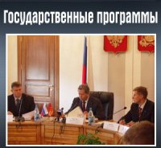
Администрация Елизаветовского сельского поселения
Объем бюджетных ассигнований на реализацию муниципальных
программ в 2025-2027 годах
тыс. руб.

Slide 11
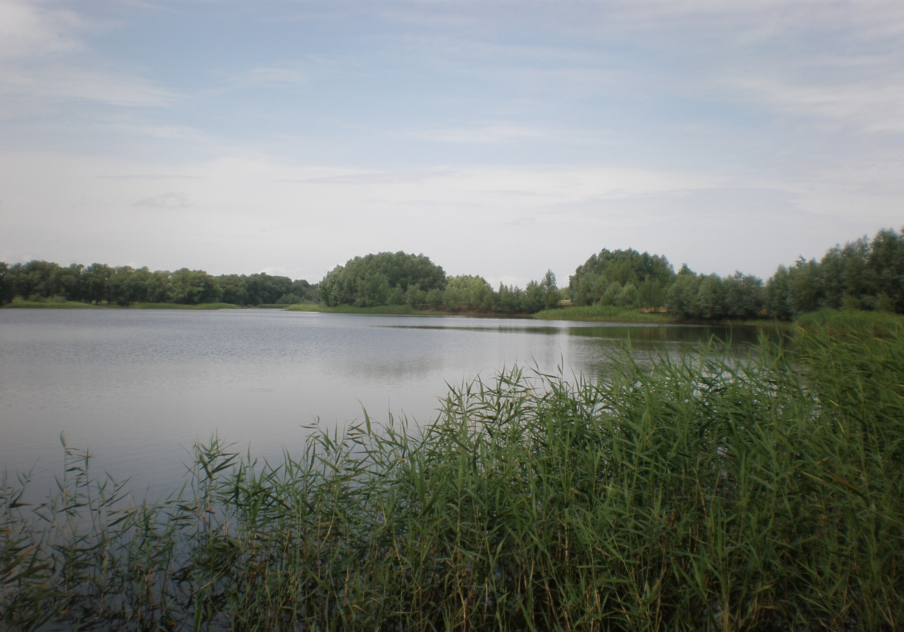
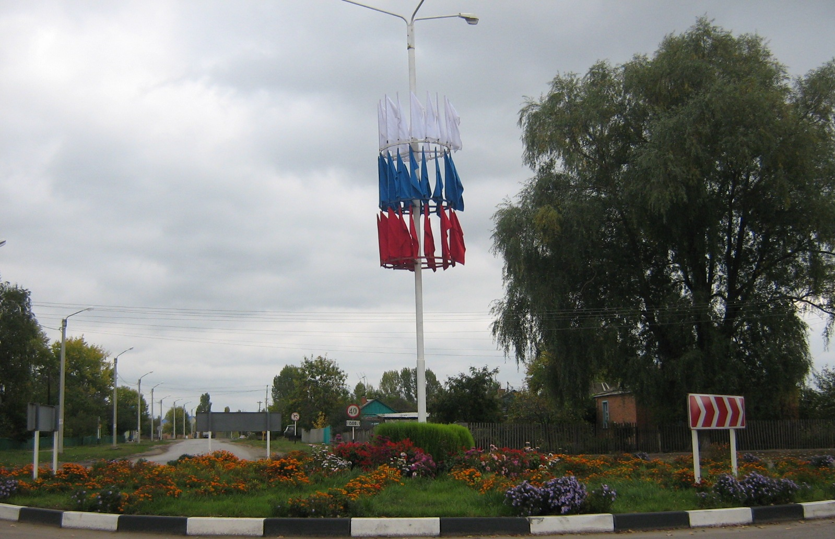
Администрация Елизаветовского
сельского поселения
Бюджет Елизаветовского сельского поселения Азовского района на 2025-2027 годы создает дополнительные условия для выполнения поставленных Президентом России, Губернатором Ростовской области , Главой Елизаветовского сельского поселения стратегических задач в секторах муниципальной ответственности.

